Slide 1
Vírusok
Készítette: György Gergő

Slide 2

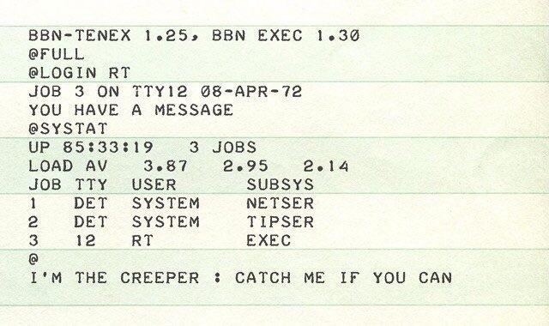
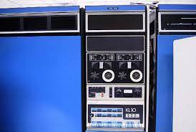
Creeper
Bob Thomas
első számítógépes vírus
1971
ARPANET
TENEX,DEC PDP-10
Ray Tomlinson
Reaper

Slide 3
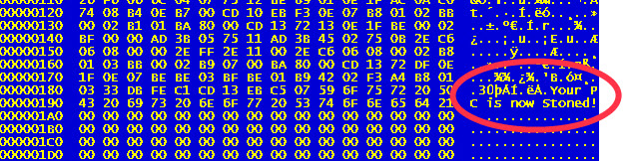
stoned
Új-Zélandon,Ausztráliában
vicces szlogenek
1988
90-es évek

Slide 4
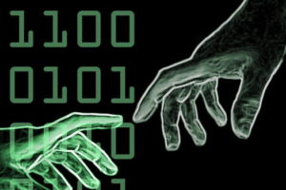
Michelangelo
óriási média visszhang
március 6
Stoned továbbfejlesztett változata
hajlékonylemez boot szektora
Master Boot Record
1991

Slide 5

Nimda
2001
24 óra alatt 2.2 millió fertőzés
Microsoft javító állományok lefuttatása
hálózati kapcsolatok
ADMIN

Slide 6
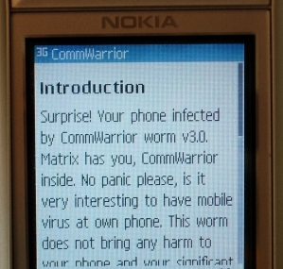
commwarrior
Mobiltelefonok
MMS, Bluetooth
Symbian Series 60
saját magát már el rejtette
2005

Slide 7

hesperbot
fejlett trójai
banki felhasználókat célzott meg
adathalász oldalak
személyes és bejelentkezési adatok ellopása
2013

Slide 8
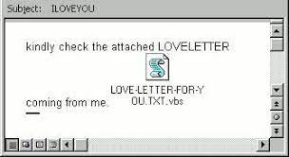
Loveletter
2000
I LOVE YOU tárgyú level
LOVE-LETTER-FOR-YOU.TXT.vbs
Outlook
Onel Guzmant

Slide 9
Köszönöm a figyelmet!

Slide 10
